Slide 1
101个！武汉市急救中心急救站点破百
图片由武汉市急救中心提供

Slide 2
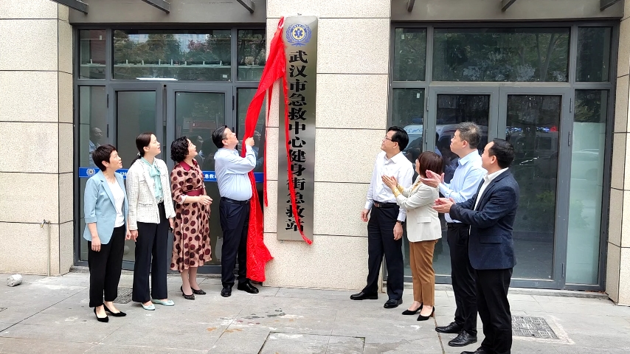
10月26日上午，武汉市急救中心位于江岸区的一元街急救站和健身街急救站正式开站，这是武汉市急救中心今年建设的第15、16个站点。至此，该中心共建设运行了101个急救站。

Slide 3
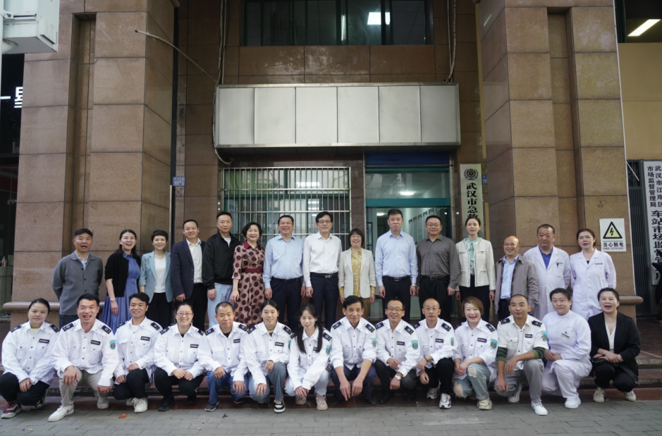
作为院前医疗急救服务的基础，急救站建设一直是武汉市院前急救工作的重中之重。围绕湖北省委、湖北省政府，武汉市委、武汉市政府关于进一步加强院前急救体系建设系列文件的要求，以及武汉市卫健委的工作部署，近年来，武汉市急救中心持续织密急救网络，努力打造中心城区“10分钟急救圈”、新城区“12分钟急救圈”、农村“30分钟急救圈”。截至目前，武汉市急救中心超额完成2023年急救站建设目标，急救站数量较2020年底增加了40个。
Notes:
医疗急救服务的基础

Slide 4
除了增开地面急救站点，武汉市急救中心还同步推进空地一体急救站和水上急救站的建设。今年2月，古田水上急救站开站，填补了汉水武汉段急救资源覆盖的空缺；欢乐大道空地急救站和腾龙空地急救站投入运行，武汉市已建设完成的“空地一体”急救站达4个，“水陆空”三位一体的立体救援网络体系已逐渐形成，满足多样化的急救需求和应急保障需求。
据了解，今年内，武汉市急救中心武湖天地急救站也将开站运行。

